Slide 1
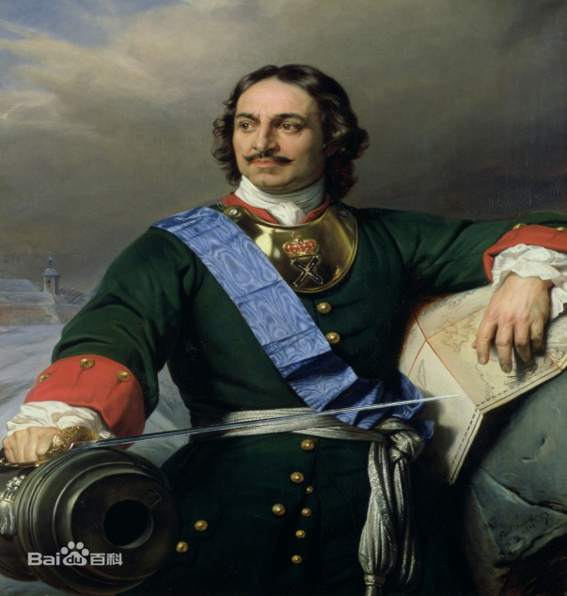
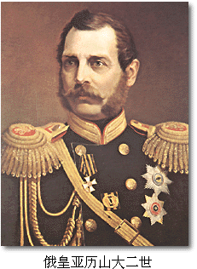


第2课 俄国的改革
走上改革强国之路

Slide 2

世 界 发 展 形 势
此时，几乎控制了全球贸易的荷兰已经辉煌了近百年；通过海外贸易和掠夺积累了大量财富，并占有广阔市场的英国，正在孕育工业革命；法国在路易十四的强权领导下，已发展为17世纪中叶的欧陆首强。而当时俄国的经济完全依赖于农业，全国只有几十个手工工场，商业几乎全部把持在外国人手中。教育由东正教会垄断，普通民众知识贫乏。即使在首都莫斯科，一百个人中间识字的也不超过三个。
——《大国崛起》
西欧国家
资本主义
当时的俄国
农奴制
封闭落后

Slide 3

一、彼得一世改革
1、背景
（1）在沙皇的专制统治下，俄国盛行农奴制，封闭落后。
（2）农业和手工业使用农奴劳动，工商业的发展极其缓慢。
农奴制是封建社会中封建领主在其领地上建立起来的剥削奴役农奴的经济制度。
农奴制的基本特征是农奴被束缚在土地上，不得不依附于农奴主。而农奴主则利用这种人身依附关系，对农奴实行超经济的强制剥削。

Slide 4
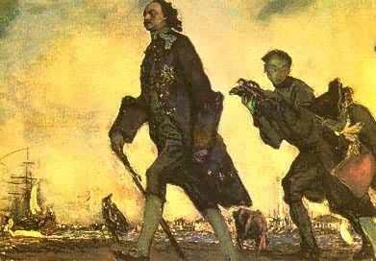
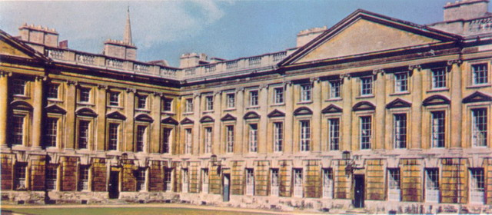
1697年3月，彼得派遣了一个由250人组成的庞大的使团，出访欧洲各国。彼得化名“彼得·米哈依洛夫”装扮成一个下士随团考察。出访中，他在荷兰阿姆斯特丹造船厂当了4个月的学徒，在英国参观了海军造船厂，在普鲁士研究了兵制。
在英国，彼得一世参观了科学院、牛津大学，拜访了牛顿，旁听了英国议员的辩论。
牛津大学（17世纪）

Slide 5
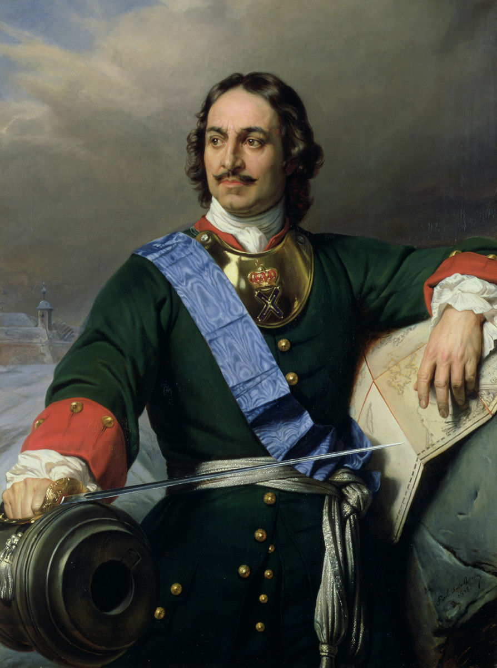
一、彼得一世改革
2、改革目的
加强封建专制，摆脱落后状态，
实现富国强兵
3、改革内容
政治、军事、经济、文化教育
和社会习俗等方面
彼得一世

Slide 6
3、改革内容
移植西方文明
政治
改组行政机构，建立了中央集权的行政体制。
要求贵族必须到军队或行政机构为国家服务，按功劳和才能提拔人才；
军事
创建了一支纪律严明的新式常备军，
经济
鼓励兴办手工工场，准许工场主购买整个村庄的农奴；
文教
习俗
推行文化教育，派遣留学生，创办科学院，开办学校，创办报纸；
提倡人们学习西方的礼节与生活方式。

Slide 7
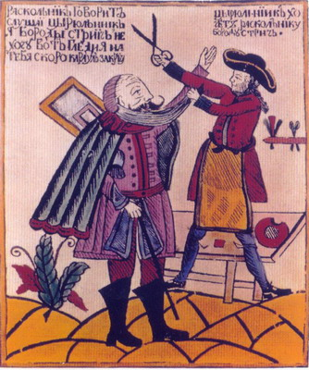
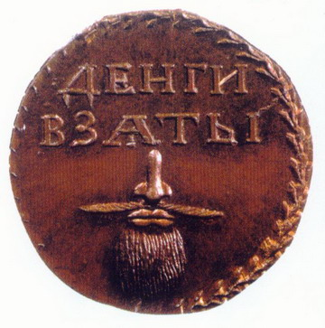
过程残暴
封建农奴制
彼得一世改革时期发放的“胡须税”牌，留胡须者必须交纳高额税金。税牌上文字为“税金已付”。

Slide 8
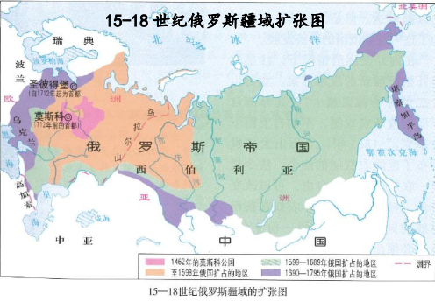

一、彼得一世改革
4、改革影响
积极
俄罗斯帝国的崛起
俄国经济、军事实力大大增强，俄国一跃成为欧洲军事强国，为对外扩张准备了条件。跻身欧洲强国之列。
开启了俄国近代化的进程
局限
沙皇专制制度和封建农奴制进一步强化，后来成为俄国社会发展的障碍。

Slide 9
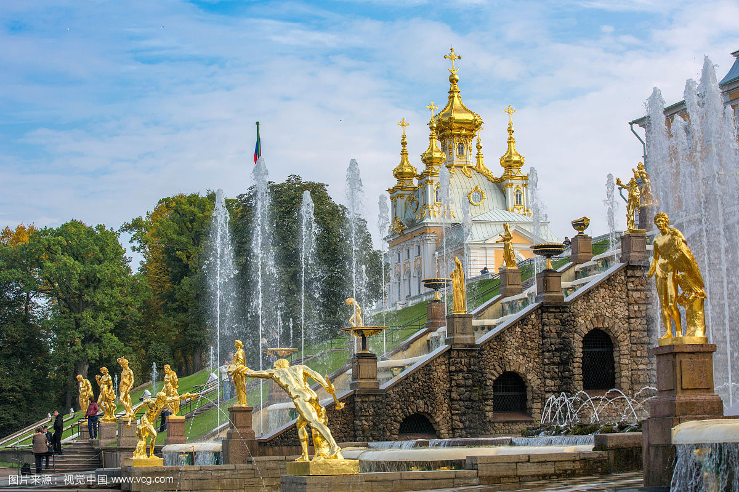
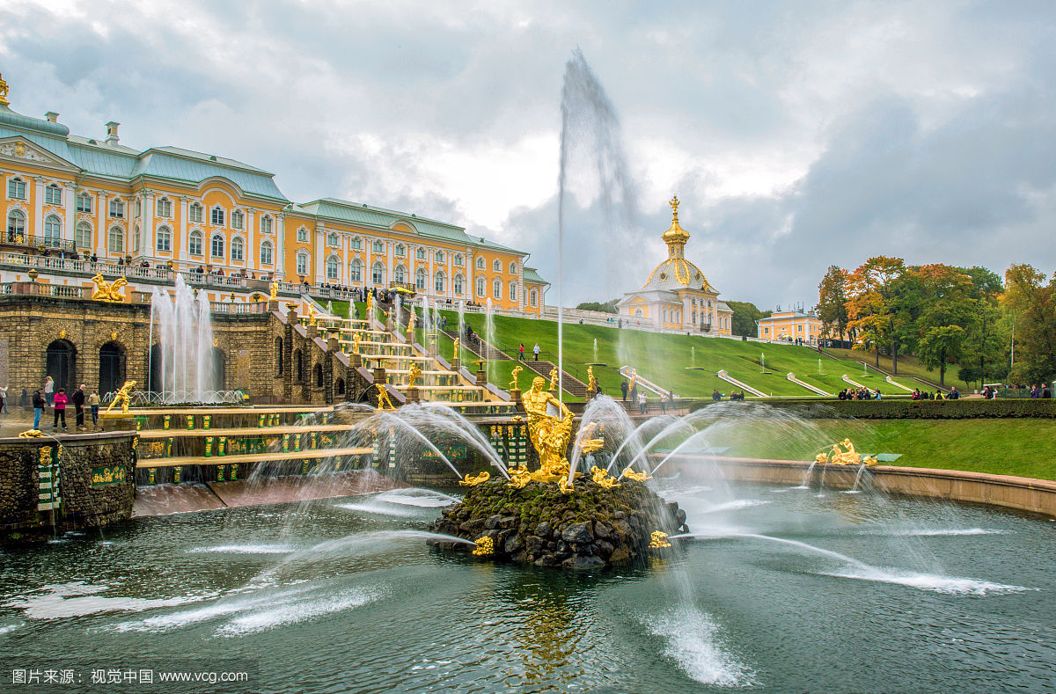
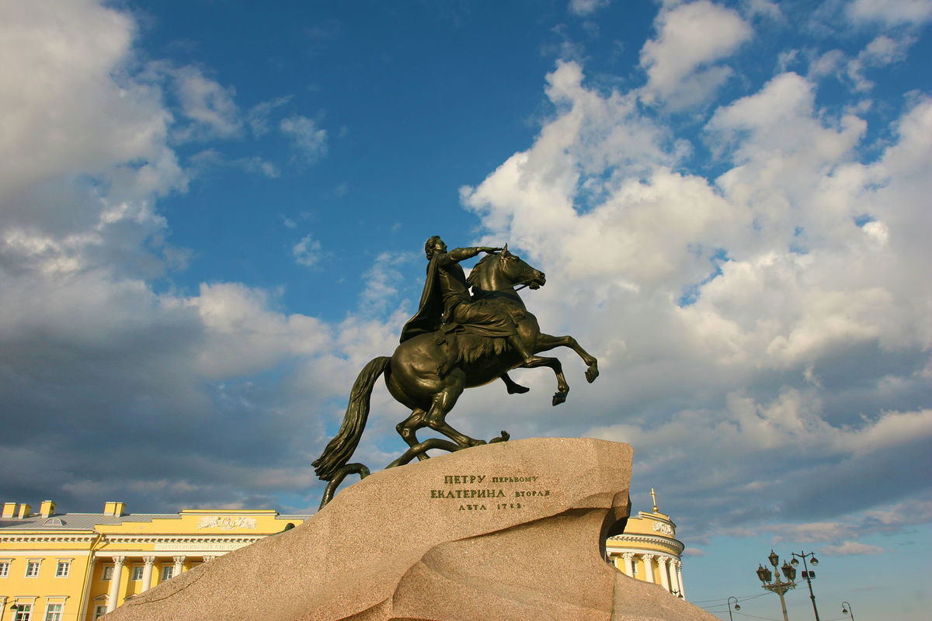
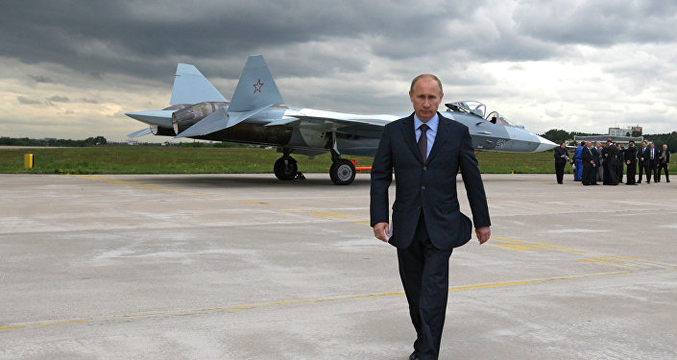
彼得大帝策马扬鞭
彼得大帝夏宫金碧辉煌
在克里姆林宫普京办公室唯一的画像是彼得大帝，在历史名城圣彼得堡诞生300周年庆祝活动上，普京总统饱含深情地说：“此生我最佩服的人就是彼得大帝。”

Slide 10
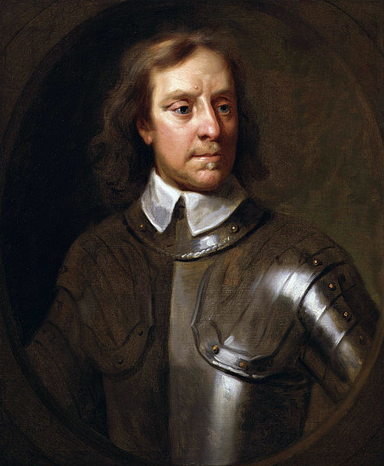
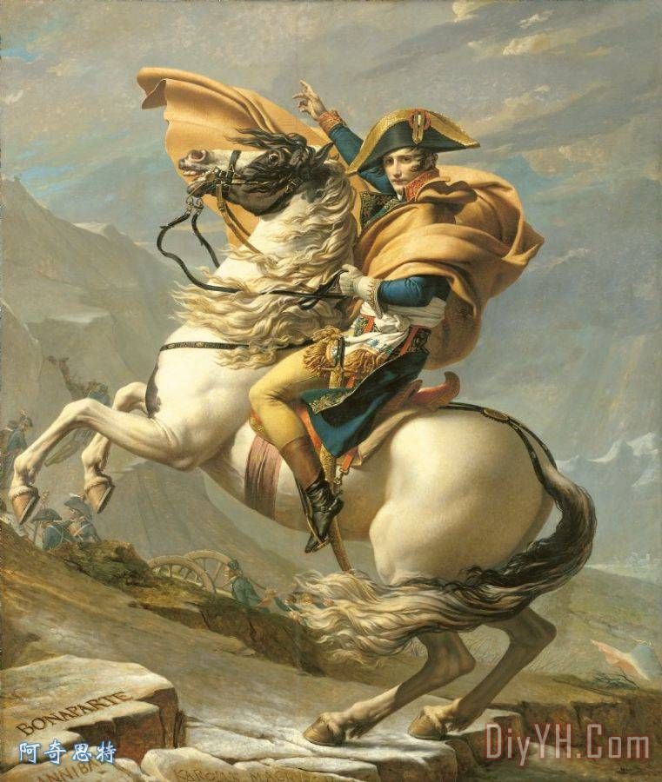
英美法等欧美各国资本主义进一步发展，开始工业革命，进行殖民扩张，实力迅速上涨。
俄国农奴制盛行，严重制约着资本主义经济的发展。俄国与西欧各国的差距日渐扩大。
国别 | 人均 （卢布） | 铁（万吨） |  | 铁路 （公里）
 |  | 1850年 | 1860年
俄国 | 71 | 22.8 | 29.8 | 1600
英国 | 323 | 228.5 | 388.8 | 14603
法国 | 150 | 40.6 | 89.8 | 9160
18世纪末，俄国的生铁产量与英国相当，可是，到19世纪中期，英国的生铁产量已经是俄国的15倍，铁路里程也是俄国的10倍。

Slide 11
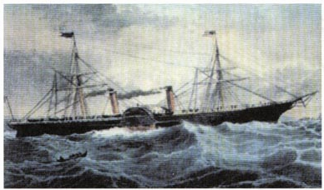
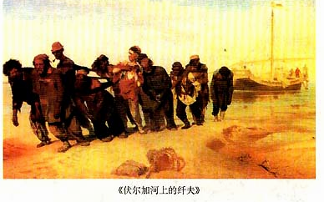
“克里米亚战争的特点就是一个采用原始生产形式的民族对几个拥有现代生产的民族进行绝望的搏斗。”
——恩格斯
资本主义工业文明
封建农奴制度

Slide 12
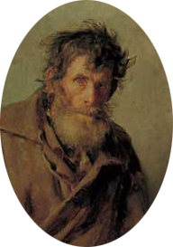



二、1861年农奴制改革
1、改革背景
“大家好，我叫尤里，现在是1861年的俄国。我是安德烈公爵家的农奴，整个俄国90%以上的人口都是像我这样的农奴。我们穷苦，一年到头也无法给自己买点商品。公爵老爷挣到钱之后又购买了大量的土地和农奴。我们夜以继日工作却依旧贫困潦倒，想要另谋生路又无法自由选择。家里已经断粮了，而公爵依然把我们当奴隶一样对待。周边农奴起义的频率不断提高，看来我也得为了全家的生存做些什么了！”
农奴制严重阻碍了俄国资本主义的发展
劳动力
市场
资金

Slide 13
农奴暴动
沙皇的抉择？
次数
1176次
“与其等农奴自下而上起来解放自己，不如自上而下解放农奴。”
——亚历山大二世
126次
86次
90次
年代

Slide 14
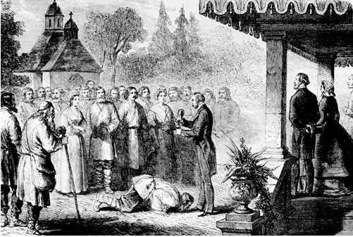
二、1861年农奴制改革
2、改革措施
1861年，亚历山大二世颁布了废除农奴制的法令。
沙皇亚历山大二世
1861年贵族宣读“解放”农奴的法令

Slide 15
内容1：农奴在法律上是“自由人”；地主再也不许买卖农奴和干涉他们的生活；
1861年改革后俄国工人数量变化表
时间（年） | 1865年 | 1890年 | 1898年
数量（人） | 38.1万 | 162万 | 300万
——斯塔夫里阿诺斯《全球通史》
为资本主义的发展提供了劳动力

Slide 16
内容2：农奴在获得“解放”时，可以得到一块份地，但他们必须出钱赎买这块份地。
为资本主义的发展提供了资金
19世纪60－70年代俄国机器制造业统计表
时间 | 企业数(家) | 工人数(人) | 产值(千卢布)
1860年 | 99 | 11600 | 7954
1879年 | 187 | 42000 | 51937
——刘祖熙 《改革与革命──俄国现代化研究》

Slide 17
二、1861年农奴制改革
3、改革影响
积极
1861年农奴制改革是俄国历史上的一个重要转折点。改革废除了农奴制，促使社会的各个方面出现了新的气象，推动俄国走上了发展资本主义的道路。
劳动力
市场
资金

Slide 18
1862年一年内，共有400处领地上发生了最严重的农民反抗事件。在193处领地上动用了军队；其中93处领地上的农民起来暴动，4处领地上的农民袭击了兵士，44处领地上的农民抵抗对罪犯的拘捕或用暴力释放被捕人员。
——沙皇政府第三厅1862年的报告书节录
1863年一年内共有386处领地发生了最严重的农民反抗事件。其中有1/3的领地动用了军队；30处领地上的农民起来暴动；11处领地上的农民袭击兵士，39处领地上的农民抵抗对罪犯的拘捕或用暴力释放被捕人员。
——沙皇政府第三厅1863年的报告书节录

Slide 19
二、1861年农奴制改革
3、改革影响
局限
农奴制的残余仍然存在，影响着俄国经济与社会的发展。
“规定土地仍属地主所有，农民可以按照规定赎买一小块土地，赎金数额高于土地实际价格二三倍。”
——吴于廑、齐世荣 《世界史·近代史篇》
沙皇陛下仁慈，让我获得了自由，但是为了得到份地养活全家，我变卖了家里所有能卖的东西才交清了赎金，现在家里穷的就剩下几面墙可以依靠了！

Slide 20
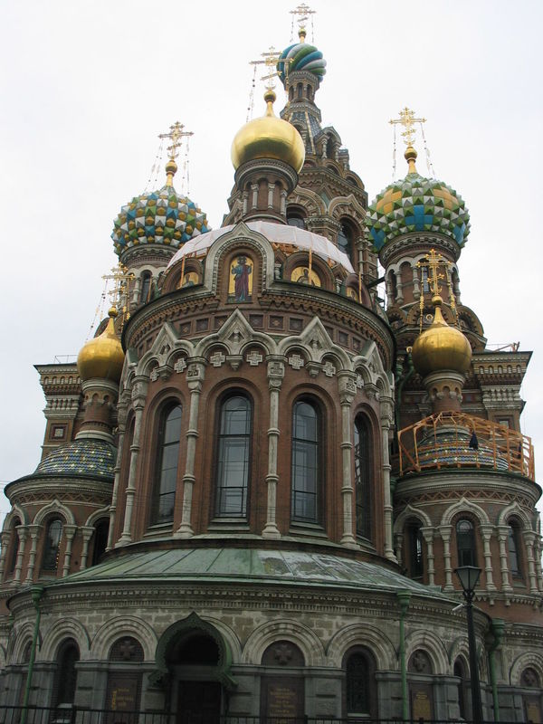
这场改革为什么会出现这样的局限性呢？
①改革的目的是为了摆脱农奴制危机，巩固贵族地主统治。
②改革是由代表贵族地主利益的沙皇实施的。
③改革的前提是维护地主利益。

Slide 21
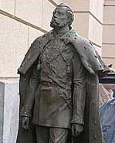
“今年俄罗斯人民有幸经历了本国历史上和文化界的一件大事，经过艺术家们的努力，沙皇亚历山大二世的首座塑像终于在莫斯科落成了。政府竖立他的塑像是为了向这位曾经解放了千百万俄国农奴的勇敢改革者致敬，正是他最终引领俄罗斯抛弃了落后的社会制度。”
——卢日科夫市长

